Slide 1
Надолуження освітніх втрат з хімії
НМТ-2026 • Всеукраїнська олімпіада • практична модель відновлення
Від «повторити пропущене»
до «відновити вміння застосовувати знання»
Методичні орієнтири для вчителя хімії
Підготувала вчитель хімії
Одеського ліцею «Гармонія»
Одеської міської ради
Сікорська С.В.
1

Slide 2

Українська освіта переживає безпрецедентний період випробувань. Війна, пандемія COVID-19 та масові вимушені переміщення учнівства створили багаторічні прогалини в освітніх траєкторіях.
Освітні втрати означають втрату можливостей для всебічного розвитку учнів: інтелектуального, соціального, емоційного, психологічного тощо. Освітні втрати будемо розуміти як зміни в навчальних досягненнях, емоційному стані, соціальних взаємодіях і ціннісній ідентичності учнівства внаслідок тривалих перерв у навчанні, стресових життєвих обставин чи нерівного доступу до освітніх ресурсів, які поступово вплинули на здатність дитини навчатися і взаємодіяти з оточенням. Вони проявляються по-різному й потребують узгоджених дій на рівні держави, громад, шкіл і сімей. Важливо розуміти, що освітні втрати — це не лише нижчі оцінки чи пропущені теми. Це зменшення соціального капіталу, ослаблення довіри в громадах і ризик втрати людського потенціалу країни.

Slide 3
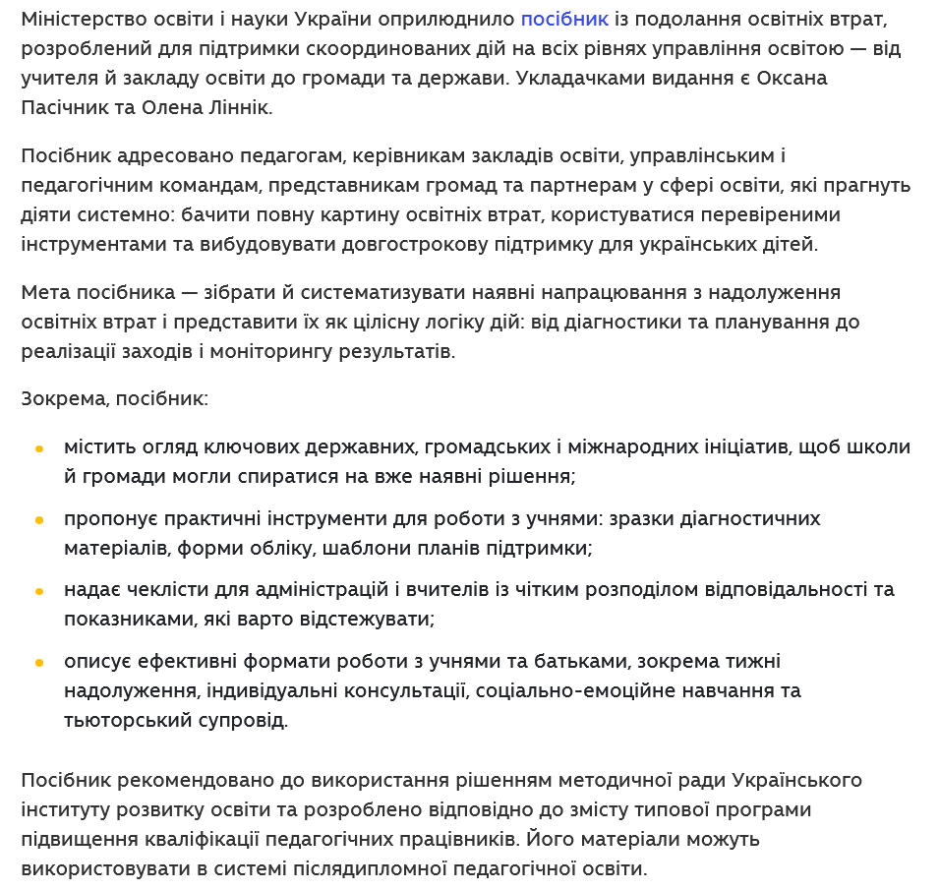


Slide 4
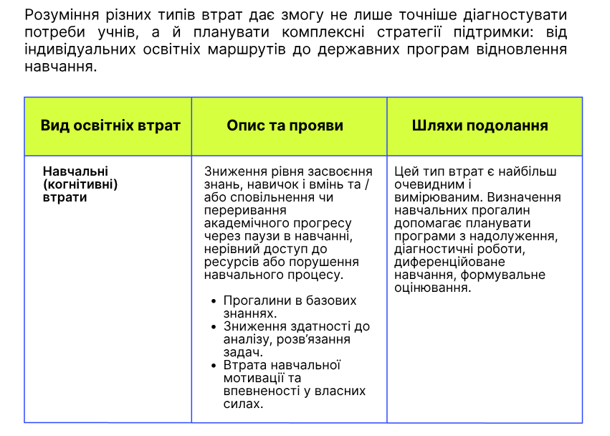

Slide 5
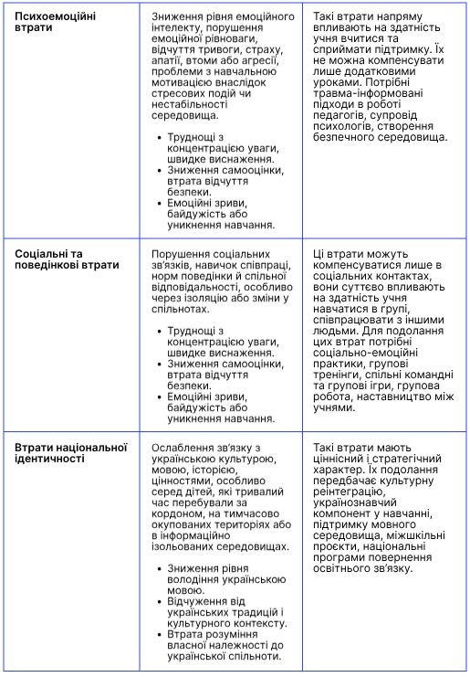

Slide 6
Сам термін «освітні втрати» має дефіцитний, негативний відтінок і фіксує увагу на тому, чого бракує. Натомість у практиці підтримки корисніше мислити мовою поступу й зростання: не лише «надолужити», а повернутися на траєкторію розвитку й рухатися далі крок за кроком:
не «ліквідувати прогалини», а планувати індивідуальні траєкторії поступу;
не «відставання від норми», а поточна точка на шляху розвитку;
не «наздогнати програму», а відновити та прискорити навчальний рух;
не «проблемні діти/класи», а учні з різними особливостями розвитку та потребами.

Slide 7

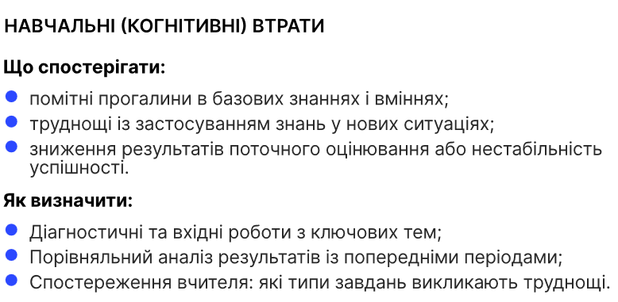
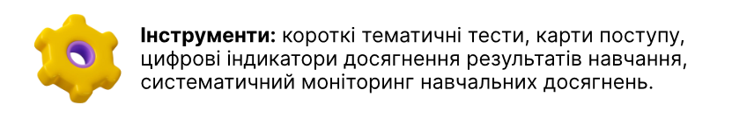

Slide 8
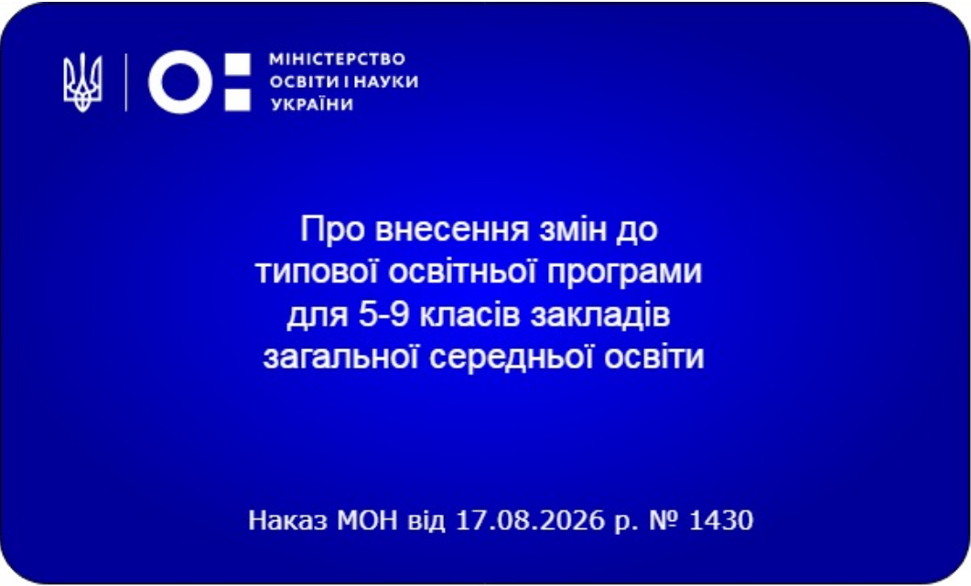
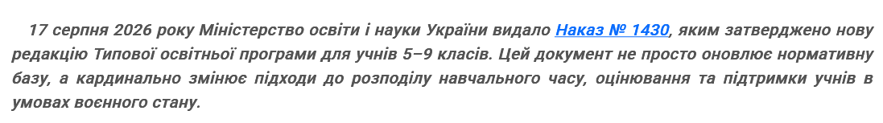
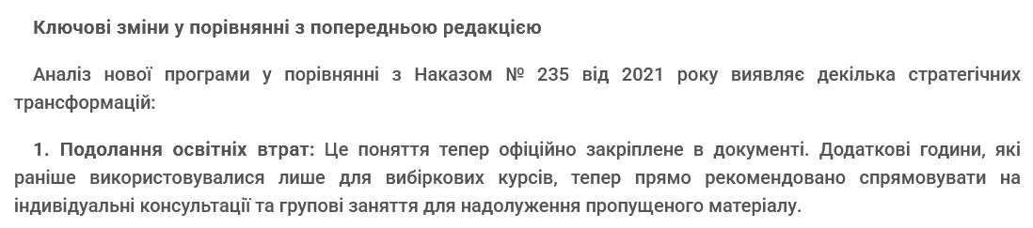

Slide 9
Особливості викладання навчальних предметів та інтегрованих курсів
Для організації роботи з надолуження освітніх втрат доцільно використовувати діагностувальні роботи Всеукраїнської школи онлайн (ВШО), розроблені для кожної освітньої галузі. Первинні діагностувальні роботи варто застосовувати на початку навчального року, семестру або перед вивченням нового тематичного розділу для визначення рівня сформованості опорних знань і вмінь, необхідних для подальшого навчання. Після проведення корекційної роботи доцільно використати вторинні діагностувальні роботи, щоб оцінити динаміку навчальних досягнень учнів і визначити, наскільки вдалося усунути виявлені прогалини. Результати діагностування рекомендовано використовувати для планування індивідуальної та групової підтримки, коригування календарно-тематичного планування, добору диференційованих завдань і визначення тем, які потребують додаткового опрацювання. Діагностувальні матеріали розміщено на платформі Всеукраїнська школа онлайн: Діагностичне тестування ВШО.

Slide 10
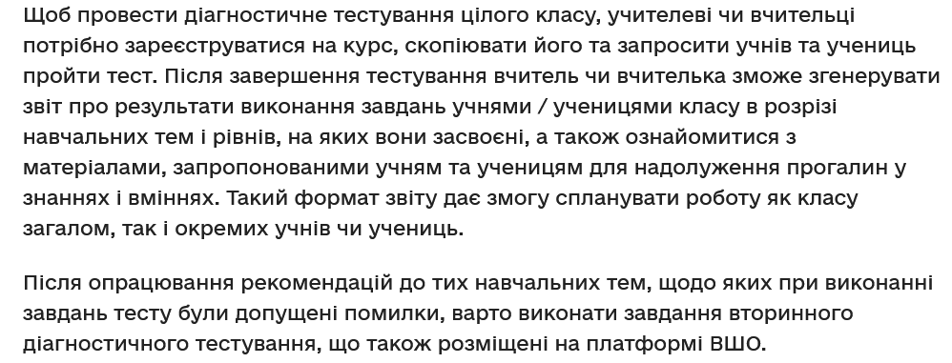
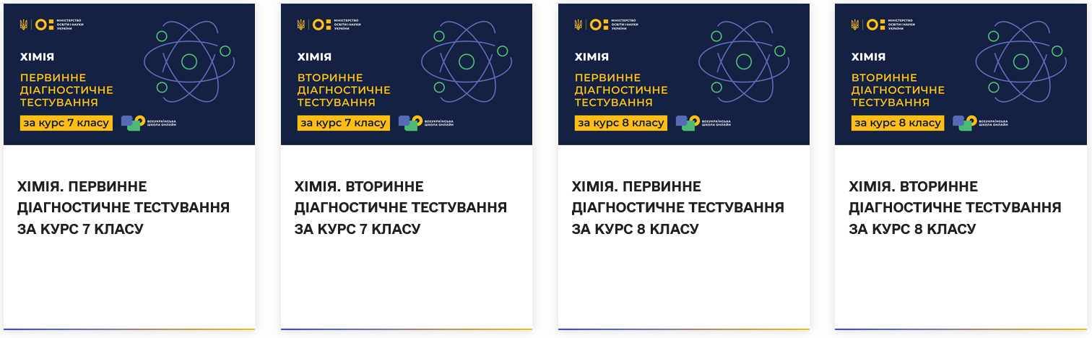

Slide 11
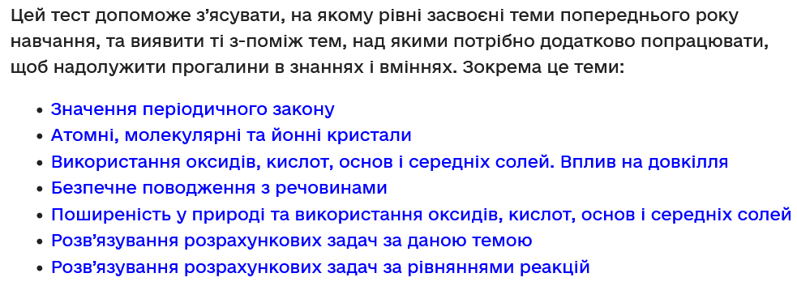
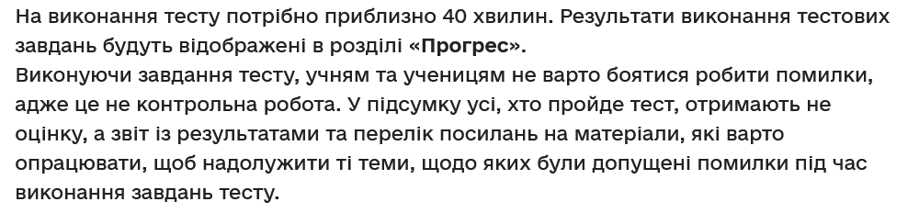



Slide 12
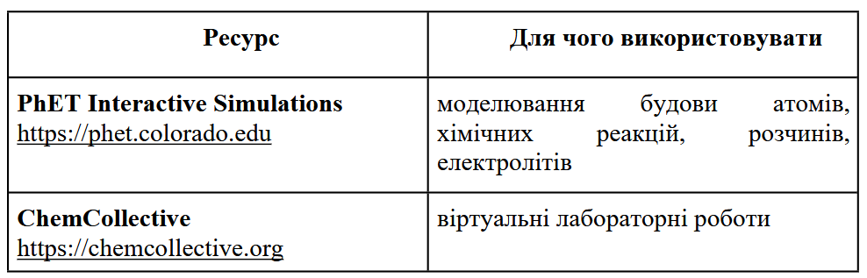
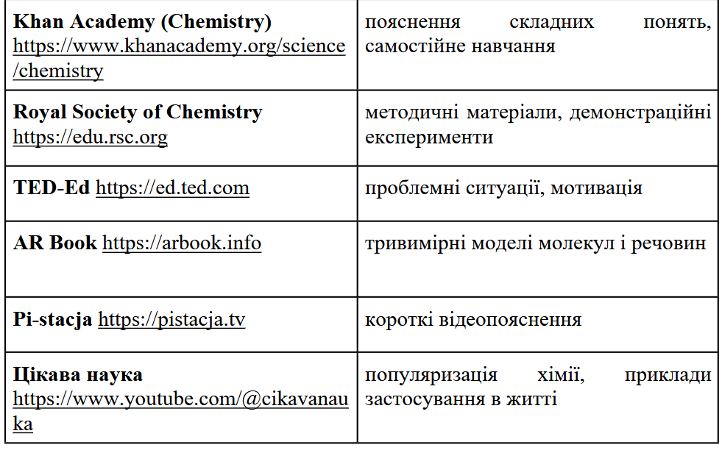
Для організації дослідницької
діяльності, візуалізації хімічних
процесів, формувального
оцінювання та
надолуження освітніх втрат
доцільно використовувати такі
цифрові ресурси:

Slide 13
Чому проблема освітніх втрат є особливо важливою для хімії
Знання
Уміння
Мислення
Пропуски в базових поняттях, формулах,
закономірностях.
Учень знає правило, але не завжди може
застосувати його.
Складність виникає під час аналізу нової
або комбінованої ситуації.
• Надолуження ≠ механічне повторення всього курсу.
• Потрібна діагностика: що саме втрачено — знання, алгоритм чи вміння застосувати.
• Навчальний час варто спрямовувати на ключові предметні результати.

Slide 14
НМТ-2026 з хімії: що вже відомо
27
результатів 200 балів
з хімії
Що важливо
Методичний висновок
Повний статистичний аналіз виконання
окремих завдань НМТ-2026 УЦОЯО
планує оприлюднити восени 2026 року.
Не варто вигадувати середні бали чи відсотки
виконання окремих завдань до появи
офіційного звіту.
• Водночас структура тесту вже дозволяє визначити пріоритетні знання та вміння для надолуження освітніх втрат.

Slide 15
Структура НМТ з хімії: 24 завдання → 32 тестові бали
18
вибір однієї відповіді
18 балів
2
встановлення відповідності
6 балів
4
коротка письмова відповідь
8 балів
Зміст НМТ: чотири великі блоки
ЗАГАЛЬНА ХІМІЯ
НЕОРГАНІЧНА ХІМІЯ
будова атома • періодичність • хімічний зв’язок • хімічні реакції
класи сполук • властивості • перетворення
ОРГАНІЧНА ХІМІЯ
ОБЧИСЛЕННЯ В ХІМІЇ
вуглеводні • функціональні групи • біоорганіка
кількість речовини • розчини • гази • розрахунки за рівняннями
реакцій

Slide 16
Які вміння потрібно відновлювати
Відтворення та
розпізнавання
знати • розпізнати • визначити
Застосування знань
використати правило
скласти рівняння реакції
Аналіз
порівняти
• встановити зв’язок
• спрогнозувати
Самостійність
(розрахункові уміння)
обрати алгоритм
• перевірити результат
→
→
→

Slide 17
Методичний висновок із аналізу НМТ
Для надолуження освітніх втрат недостатньо організувати повторення теми за темою,
доцільно перейти до моделі:
1. ДІАГНОСТИКА
коротка стартова робота
2. АНАЛІЗ
яка саме прогалина?
3. ВІДНОВЛЕННЯ
мікропояснення + опора
4. ТРЕНУВАННЯ
застосування + помилки
• Фіксуємо не лише бал: «знає» • «частково знає» • «не знає» • «знає, але не застосовує».
Репродуктивний
рівень
Рівень застосування
Рівень аналізу

Slide 18
Олімпіада: інший рівень хімічного мислення
НМТ
Олімпіади
Стандартизоване вимірювання програмових знань та вмінь.
Глибина розуміння, логіка, нестандартність, самостійний вибір
шляху.
ХІМІЧНЕ МИСЛЕННЯ
• Олімпіадні завдання корисні як інструмент поглиблення, але не замінюють відновлення бази знань.

Slide 19
НМТ + олімпіада: спільне поле компетентностей
Уміння
НМТ
Олімпіада
Базові поняття
✓
✓
Рівняння реакцій
✓
✓
Розрахунки
✓✓
✓✓✓
Аналіз і логіка
✓✓
✓✓✓
Нестандартність
✓
✓✓✓
Експериментальні уміння
опосередковано
✓✓✓

Slide 20
Рівнева модель надолуження освітніх втрат
Відновлення базових знань
Відновлення алгоритмів
Застосування
Інтеграція
Нестандартні завдання

Slide 21
Модель «10 хвилин на відновлення»
2 хв
ПРИГАДАТИ
поняття / формулу
3 хв
ВИКОНАТИ
базову вправу
3 хв
ЗАСТОСУВАТИ
знання в новій ситуації
2 хв
ПОЯСНИТИ
помилку або спосіб
• Мікроблоки можна регулярно вбудовувати на початку уроків без повернення до повної теми.

Slide 22
Розрахункові задачі: сходинки складності
• Мета — поступово сформувати впевненість, а не одразу давати складну задачу.
• Кожен рівень має завершуватися перевіркою логічності відповіді.
7. Нестандартні
олімпіадні задачі
6. Комбіновані задачі
5. Суміші
4. Надлишок / нестача
3. Розрахунок за
рівнянням
хімічної реакції
2. Дві послідовні дії
1. Одна формула
– одна дія

Slide 23
Практичний план надолуження
Старт
Щотижня
На уроці
діагностична робота + карта прогалин
2–3 короткі мікроблоки відновлення
опорні схеми + завдання на застосування
Щомісяця
Поступово
Наприкінці
контрольна точка + аналіз типових помилок
комплексні та нестандартні завдання
повторна діагностика + порівняння прогресу

Slide 24
Як використовувати НМТ та завдання олімпіади в системі надолуження
освітніх втрат
НМТ
Олімпіада
Учитель
Діагностує базові та прикладні вміння; дає короткі завдання для швидкого контролю.
Поглиблює логіку, самостійність, комбінування знань та експериментальні вміння.
Знаходить «вузьке місце», дробить складність і будує індивідуальну траєкторію.
НМТ → діагностика
Олімпіада → поглиблення

Slide 25
Головний висновок
Надолуження — це не повернення назад.
Це побудова містка від базових знань
до вміння мислити й діяти.
ДІАГНОСТИКА
ВІДНОВЛЕННЯ БАЗИ
ФОРМУВАННЯ АЛГОРИТМІВ,
ТРЕНУВАННЯ
ЗАСТОСУВАННЯ
ХІМІЧНЕ МИСЛЕННЯ
15

Slide 26
🧪 ДІАГНОСТИКА ОСВІТНІХ ВТРАТ • 9 КЛАС НУШ
🟢 1 ГРУПА • ДОСЛІДЖУЄ ПРИРОДУ
🟠 2 ГРУПА • ПОШУК ТА ОПРАЦЮВАННЯ ІНФОРМАЦІЇ
9. Установіть відповідність: 1) SO₃ 2) HNO₃ 3) Ca(OH)₂ 4) Na₂SO₄
А) кислота Б) основа В) сіль Г) оксид
10. Формула — назва: 1) CO₂ 2) NaOH 3) H₂SO₄ 4) CaCO₃
А) кальцій карбонат Б) сульфатна кислота
В) натрій гідроксид Г) карбон(IV) оксид
11. Валентність елементів у Fe₂O₃.
12. Ступені окиснення елементів у H₂SO₄.
13. Формула сполуки Al³⁺ та O²⁻.
14. Назва речовини Na₂CO₃.
1. Фізичне явище: А) горіння Mg Б) іржавіння Fe В) плавлення льоду Г) взаємодія кислоти з лугом
2. Проста речовина: А) H₂O Б) O₂ В) CO₂ Г) NaOH
3. Заряд ядра Оксигену: А) +6 Б) +8 В) −8 Г) 0
4. 11 електронів має атом: А) Mg Б) Na В) K Г) Al
5. Cl має −1 у: А) Cl₂ Б) HCl В) HClO Г) ClO₂
6. Кальцій оксид: А) CaO Б) Ca₂O В) CaO₂ Г) Ca₂O₃
7. Кислота: А) KOH Б) Na₂O В) H₂SO₄ Г) CaCO₃
8. Сіль: А) HCl Б) NaOH В) SO₃ Г) Na₂CO₃
🔵 3 ГРУПА • УСВІДОМЛЮЄ ЗАКОНОМІРНОСТІ ПРИРОДИ
15. Mg + O₂ → … 16. HCl + NaOH → … 17. CaCO₃ → … 18. Fe + CuSO₄ → …
Допишіть і урівняйте рівняння реакцій.
19. Обчисліть Mr(CaCO₃).
20. Обчисліть масову частку Оксигену в H₂O.
21. Яка маса води утвориться під час повного згоряння 4 г H₂?
22. Здійсніть перетворення та запишіть рівняння:
Ca → CaO → Ca(OH)₂ → CaCO₃
📊 Кожна група — до 8 балів • Разом — 24 бали • ⏱ 40–45 хв

Slide 27
🧩 КАРТА ВИЯВЛЕННЯ ОСВІТНІХ ВТРАТ • ХІМІЯ • 9 КЛАС НУШ
Блок
✓
уміння сформоване
1
Фізичні та хімічні явища
1
△
сформоване частково
2
Прості та складні речовини
2
✗
освітня втрата
3
Будова атома
3–4
4
Ступені окиснення
5, 12
🔗 Ключовий ланцюжок
5
Складання формул
6, 13
Будова атома
↓
Валентність / ступені окиснення
↓
Формули речовин
↓
Рівняння реакцій
6
Класи неорганічних сполук
7–10
7
Валентність
11
8
Номенклатура речовин
14
9
Хімічні рівняння
15–18
10
Відносна молекулярна маса
19
11
Масова частка елемента
20
📊 Інтерпретація результатів:
20–24 — мінімальні втрати
15–19 — точкове повторення
9–14 — системне надолуження
0–8 — значні освітні втрати
12
Розрахунки за рівняннями
21
13
Генетичні зв'язки
22
Порада: аналізуйте не лише суму балів, а й блоки, у яких накопичилися прогалини.

Slide 28
🧪 НАДОЛУЖЕННЯ ОСВІТНІХ ВТРАТ • 8 КЛАС • ЗА ФОРМАТОМ НМТ-2026
🟢 1 ГРУПА — ДОСЛІДЖУЄ ПРИРОДУ
1. Яке явище є хімічним?
А) танення льоду Б) горіння Mg
В) випаровування води Г) подрібнення крейди
2. Яка частинка визначає заряд ядра?
А) електрон Б) нейтрон В) протон Г) молекула
3. Укажіть кислоту:
А) NaOH Б) H₂SO₄ В) CaO Г) Na₂CO₃
4. Формула кальцій оксиду:
А) Ca₂O Б) CaO В) CaO₂ Г) Ca₂O₃ 🎯 Ядро: явища • атом • класи речовин
🟠 2 ГРУПА — ПОШУК ТА ОПРАЦЮВАННЯ ІНФОРМАЦІЇ
5. Установіть відповідність:
1) SO₃ 2) HCl 3) NaOH
А) кислота Б) основа В) оксид
6. Визначте ступені окиснення у H₂SO₄.
7. За йонами Al³⁺ та O²⁻ складіть формулу.
8. Що показує коефіцієнт 2 у рівнянні реакції:
2H₂ + O₂ → 2H₂O? 🎯 Ядро: формули • назви • ступені окиснення
🟢 3 ГРУПА — УСВІДОМЛЮЄ ЗАКОНОМІРНОСТІ ПРИРОДИ
9. Допишіть і урівняйте: Mg + O₂ → …
10. Визначте продукт: HCl + NaOH → …
11. Обчисліть Mr(CaCO₃).
12. Масова частка Оксигену в H₂O:
А) 11,1% Б) 50% В) 88,9% Г) 94,1%
13. Здійсніть перетворення: Ca → CaO → Ca(OH)₂ → CaCO₃.
🎯 Ядро: рівняння хімічних реакцій • розрахунки • генетичні зв’язки
💡 Завдання авторські: збережено типи й логіку НМТ-2026, але не відтворено текст оригінальних завдань. Мета — надолужити базу 8 класу.

Slide 29
🧪 НАДОЛУЖЕННЯ ОСВІТНІХ ВТРАТ • 10 КЛАС • ЗА ТИПАМИ ЗАВДАНЬ НМТ-2026
🎯 Надолуження: будова атома
• хімічний зв’язок
• властивості речовин
• швидкість реакцій
🎯 Надолуження: формули
• ОВР
• стехіометрія
• типи хімічних реакцій
🎯 Надолуження: розрахунки
• рівновага
• генетичні зв’язки
• причинно-наслідкові пояснення
І
1. Укажіть електронну конфігурацію атома, що відповідає Хлору.
А) 2,8,7 Б) 2,8,8 В) 2,7,8 Г) 2,8,6
2. Який тип хімічного зв’язку в MgO?
А) ковалентний неполярний
Б) ковалентний полярний
В) йонний
Г) металічний
3. Укажіть речовину з амфотерними властивостями:
А) NaOH Б) Al(OH)₃ В) HCl Г) CO₂
4. Який чинник збільшує швидкість реакції?
А) зниження температури
Б) зменшення площі поверхні
В) підвищення температури
Г) зменшення концентрації
5. Установіть відповідність:
1) Na₂O 2) SO₃ 3) NaOH
А) основний оксид
Б) кислотний оксид
В) основа
6. Визначте ступені окиснення в KMnO₄.
7. За схемою:
2H₂ + O₂ → 2H₂O
визначте кількість речовини O₂, потрібну для 4 моль H₂.
8. Укажіть пару речовин, взаємодія яких є реакцією обміну:
А) Zn + HCl
Б) NaOH + HCl
В) CaCO₃ → CaO + CO₂
Г) Fe + CuSO₄
9. Обчисліть масу NaOH у 0,5 моль речовини.
10. Визначте масову частку солі в розчині, якщо 20 г солі розчинили у 180 г води.
11. Для реакції N₂ + 3H₂ ⇄ 2NH₃ визначте, як зміщуватиметься рівновага за збільшення тиску.
12. Здійсніть перетворення:
CaCO₃ → CaO → Ca(OH)₂ → CaCl₂.
Запишіть рівняння реакцій.
13. Поясніть, чому каталізатор змінює швидкість хімічної реакції, але не зміщує хімічну рівновагу.
💡 Завдання авторські: вони не копіюють завдання НМТ-2026, а відтворюють їхні типи й логіку для діагностики та надолуження.

Slide 30
🧬 НАДОЛУЖЕННЯ ОСВІТНІХ ВТРАТ • 11 КЛАС • ЗА ТИПАМИ ЗАВДАНЬ НМТ-2026
🎯 Надолуження: номенклатура
• формули
• перетворення
• аналіз хімічної інформації
🎯 Надолуження: класи
органічних речовин
• функціональні групи
• властивості
🎯 Надолуження: органічні перетворення
• розрахунки
• закономірності будови, властивостей
1. Укажіть формулу алкену:
А) C₂H₆ Б) C₂H₄ В) C₂H₂ Г) C₃H₈
2. Яка функціональна група характерна для спиртів?
А) –COOH Б) –OH В) –CHO Г) –NH₂
3. Укажіть речовину, що реагує з розчином AgNO₃/NH₃:
А) етан Б) етен В) етин Г) пропан
4. Укажіть правильне твердження про полімери:
А) завжди мають малу молекулярну масу
Б) складаються з мономерних ланок
В) не беруть участі в реакціях
Г) є лише природними речовинами
5. Установіть відповідність:
1) CH₃COOH 2) C₂H₅OH 3) CH₃CHO
А) етаналь
Б) етанол
В) етанова кислота
6. Визначте ступені окиснення Карбону в CO₂ та CH₄.
7. Прочитайте схему:
C₂H₅OH → CH₃CHO → CH₃COOH.
Назвіть типи перетворень.
8. Укажіть продукт повного окиснення етанолу:
А) етен Б) етаналь В) етанова кислота Г) метан.
9. Обчисліть об’єм CO₂ (н.у.), що утвориться під час повного згоряння 0,5 моль CH₄.
10. Визначте масу етанолу, потрібну для добування 0,5 моль етанової кислоти за схемою окиснення.
11. Здійсніть перетворення:
C₂H₄ → C₂H₅OH → CH₃CHO → CH₃COOH.
Запишіть рівняння реакцій.
12. Поясніть, чому етен вступає в реакції приєднання, а етан — переважно в реакції заміщення.
13. Складіть рівняння реакції естерифікації етанової кислоти з етанолом та назвіть продукт.
💡 Завдання авторські: за структурою та когнітивними діями орієнтовані на НМТ-2026 і призначені для надолуження навчальних втрат.

Slide 31
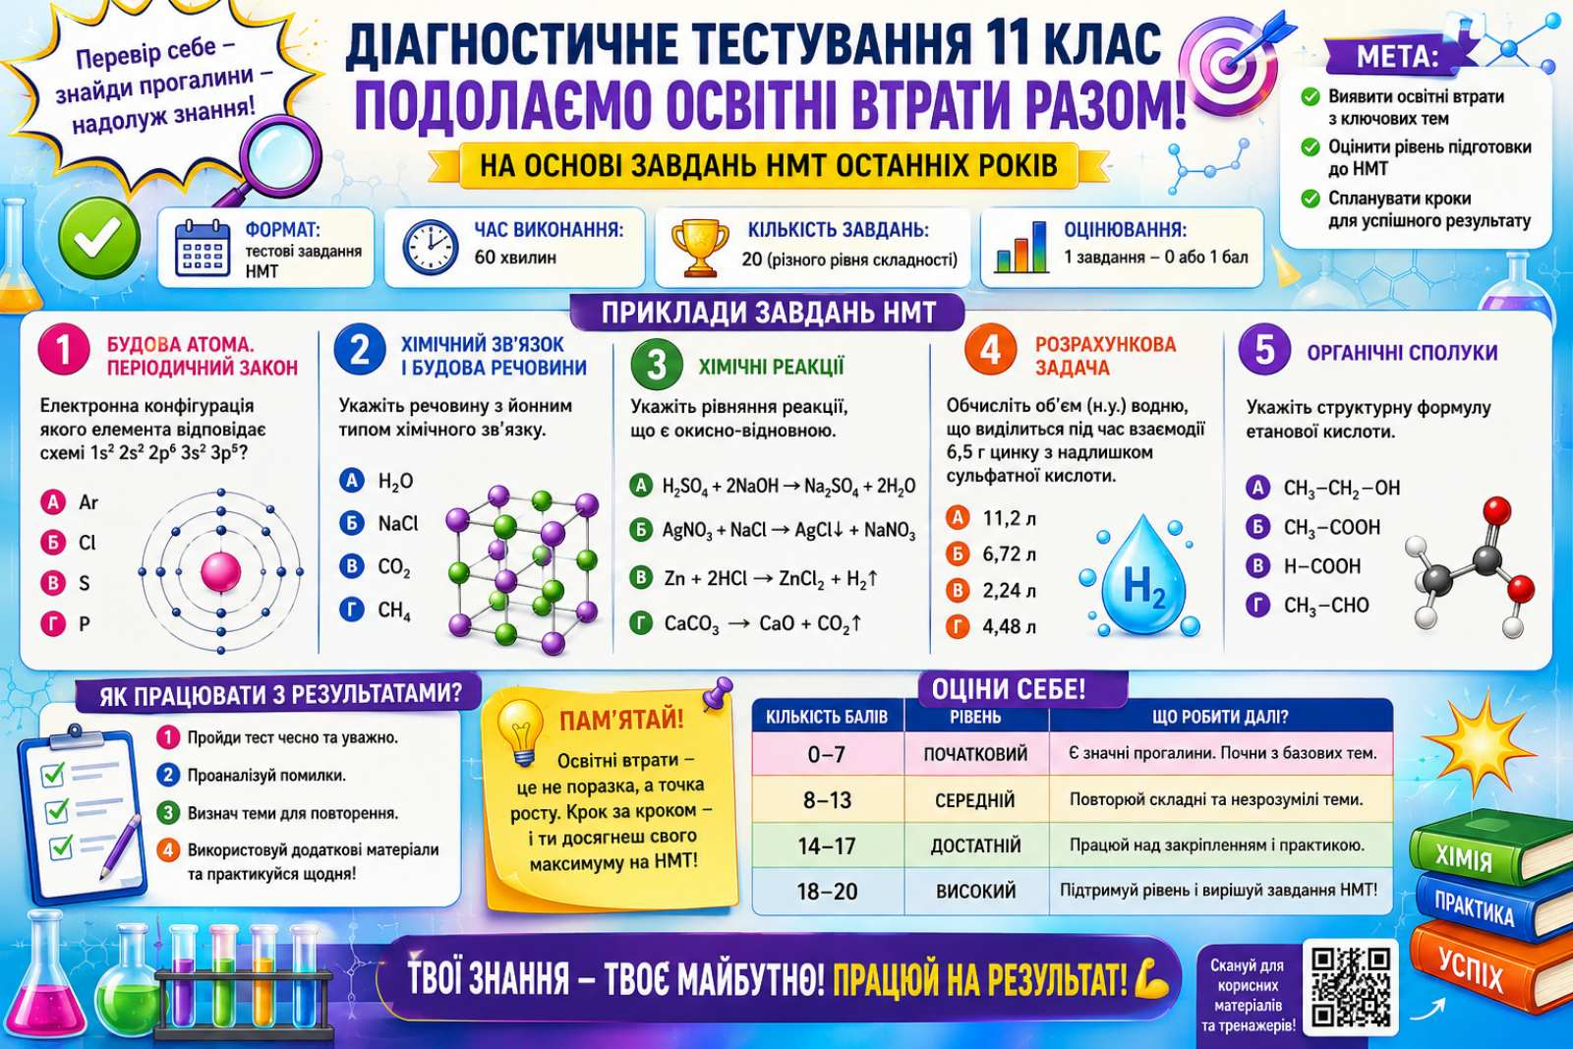

Slide 32
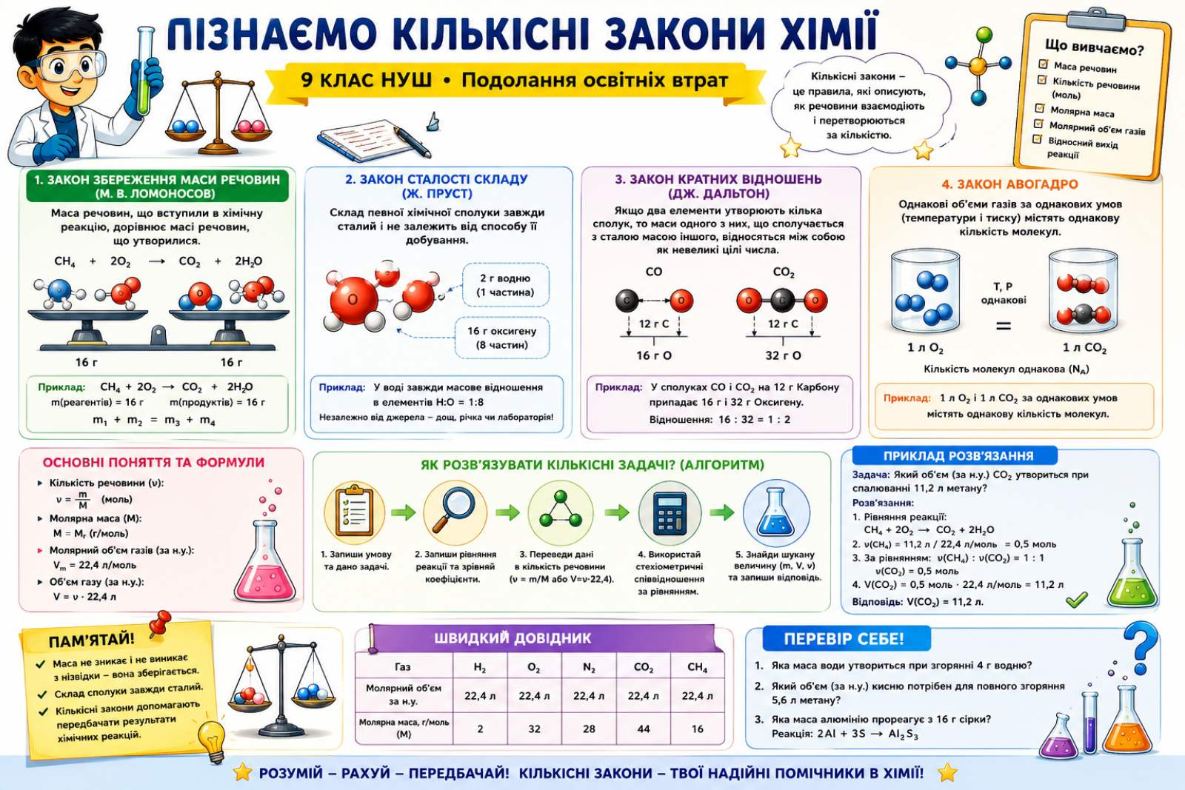

Slide 33
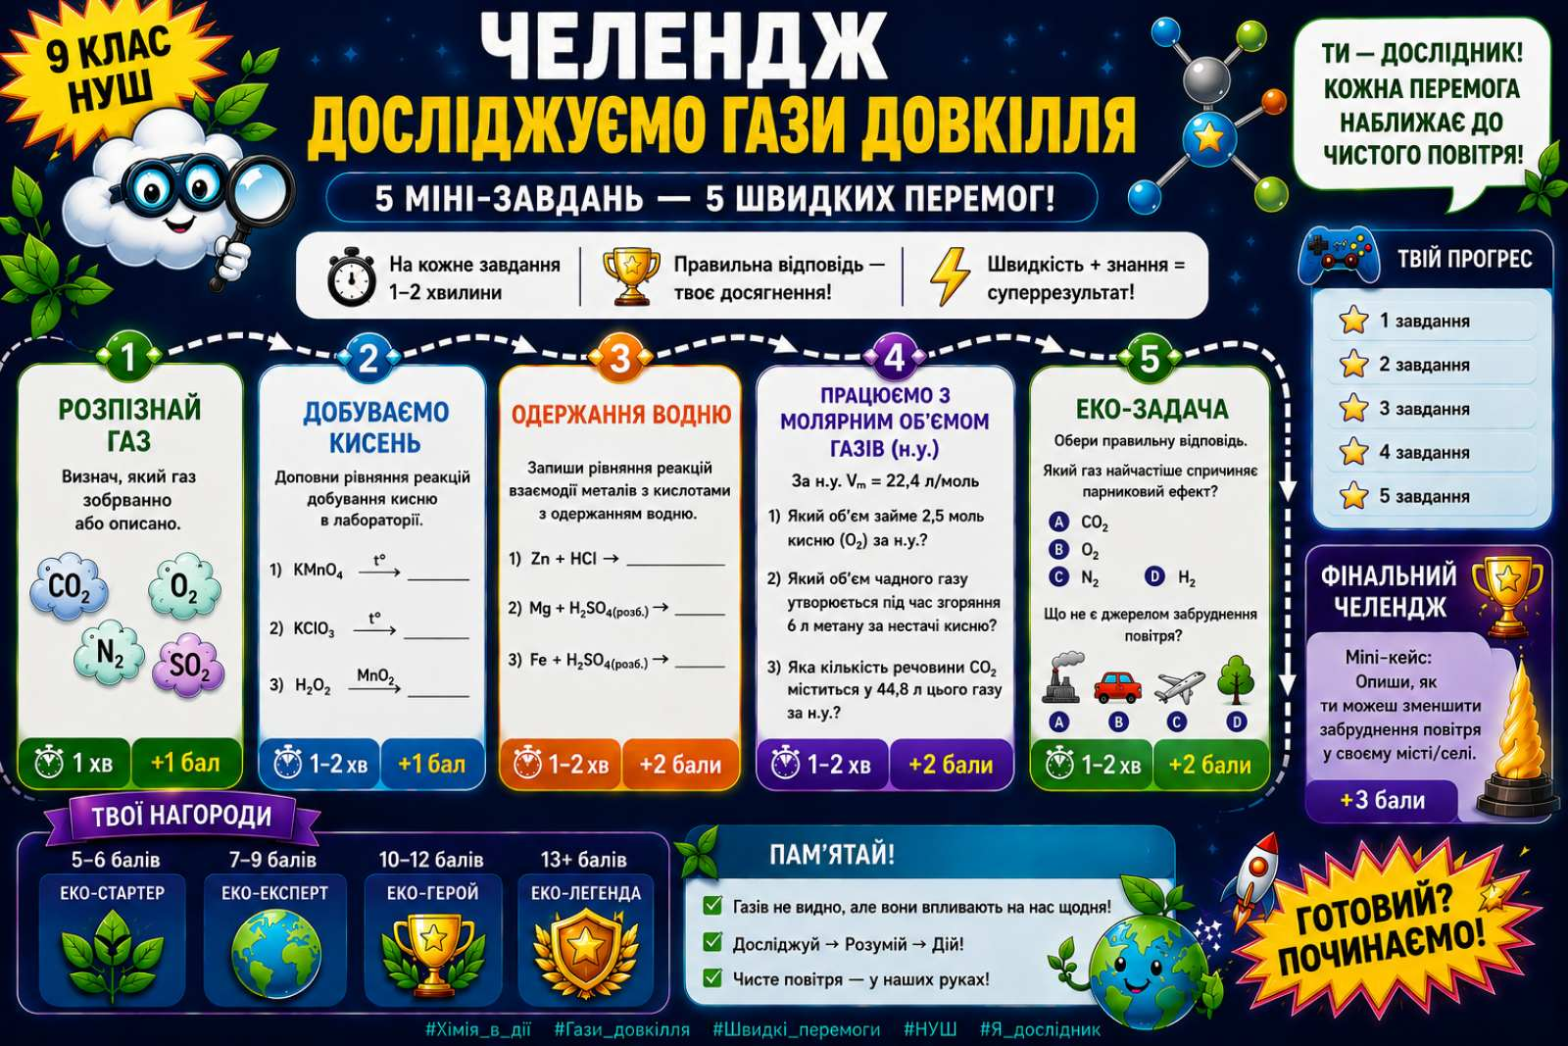

Slide 34
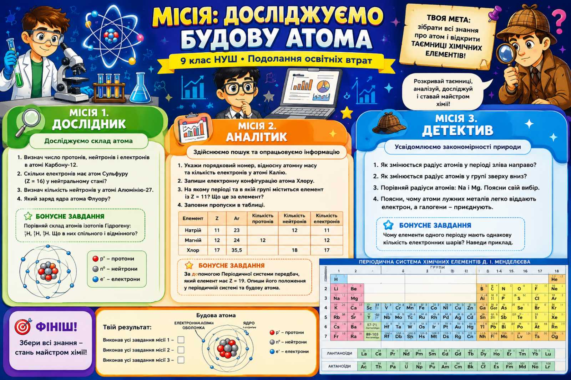

Slide 35
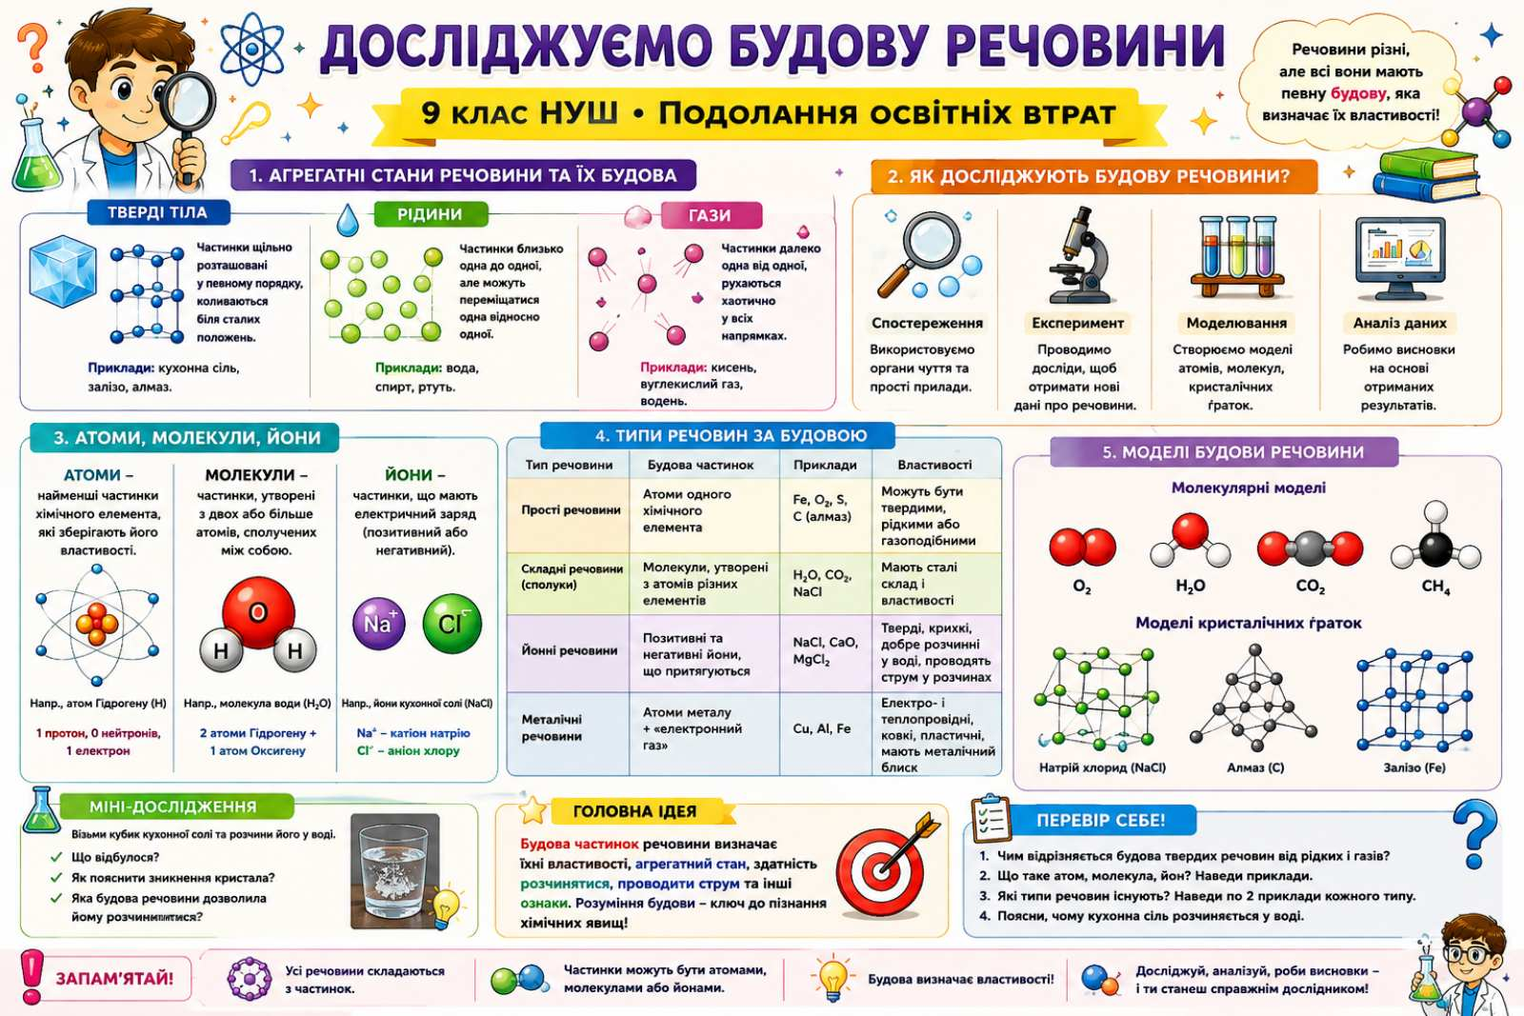

Slide 36
Дякую за увагу!

